Slide 1
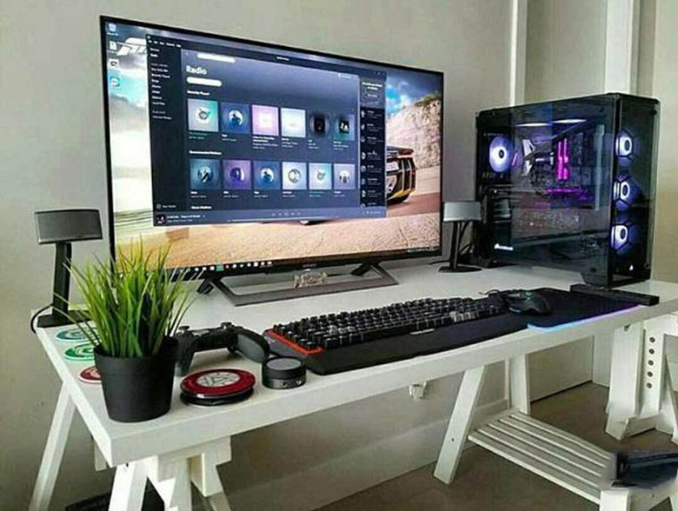
BÀI 4 BÊN TRONG MÁY TÍNH (2 tiết)
1

Slide 2
Cấu trúc máy tính
Bộ nhớ ngoài
Bộ xử lí trung tâm
Bộ nhớ trong
Bộ nhớ ngoài
Thiết bị vào
Thiết bị ra
Bản mạch chính
Bộ xử lí trung tâm
Thiết bị vào
Bộ điều khiển
Bộ số học /
lôgic
Thiết bị ra
Bộ nhớ trong
Em có biết cụ thể trong thân máy tính có những bộ phận nào không?
2

Slide 3
1. Các thiết bị bên trong máy tính
3

Slide 4
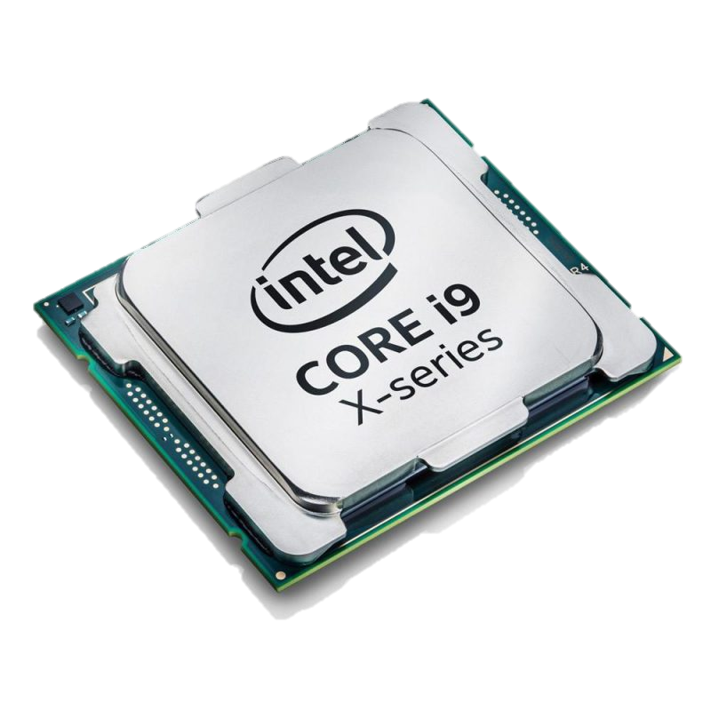
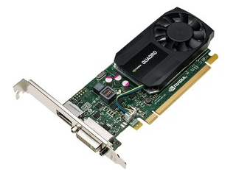
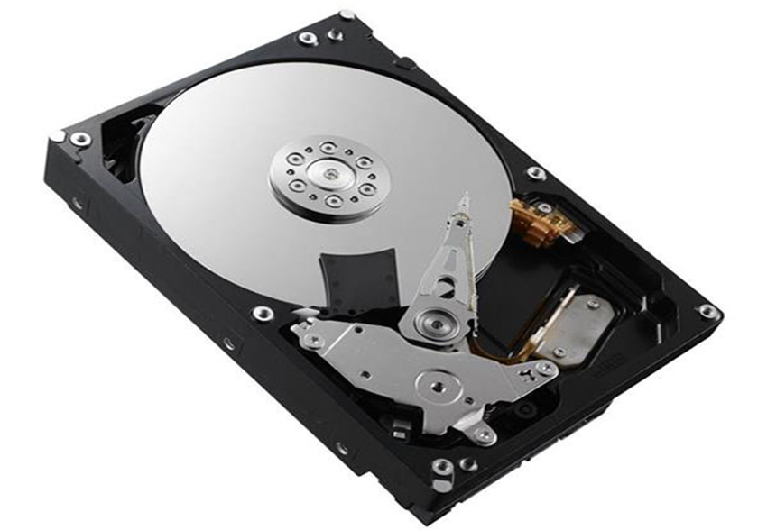
Một số thiết bị bên trong máy tính
CPU
RAM
ĐĨA CỨNG HDD
CARD MÀN HÌNH

Slide 5
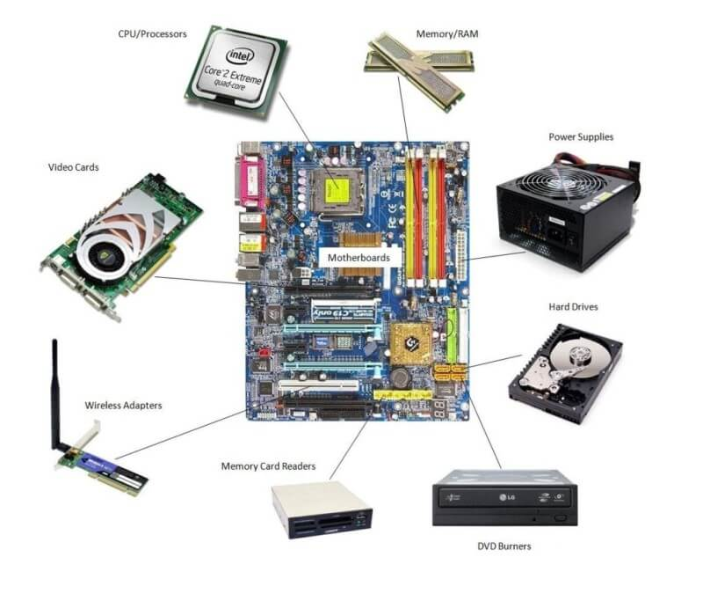
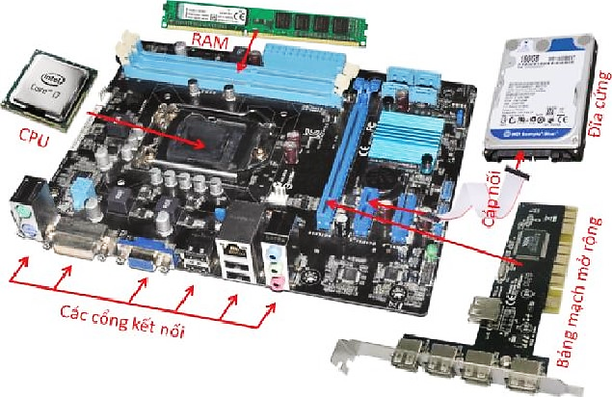
Bên trong máy tính
5

Slide 6
a. Bộ xử lí trung tâm (CPU)
Là thành phần quan trọng nhất của máy tính, đảm nhận việc thực hiện các chương trình máy tính.
* Hai bộ phận chính
* Một số thành phần khác
Bộ số học và logic (ALU) thực hiện các phép toán số học và lôgic.
Bộ điều khiển (CU) phối hợp đồng bộ các thiết bị của máy tính, đảm bảo máy tính thực hiện đúng chương trình.
Thanh ghi (Register) lưu trữ tạm thời các lệnh và dữ liệu đang được xử lí, cho phép CPU truy cập với tốc độ rất nhanh.
Bộ nhớ đệm (Cache) chứa dữ liệu được nạp trước từ bộ nhớ trong nhằm giảm thời gian đọc dữ liệu.
4 tỷ
phép tính
CPU máy tính có tần số là 4GHz thì 1 giây sẽ xử lý được bao nhiêu phép tính?

Slide 7
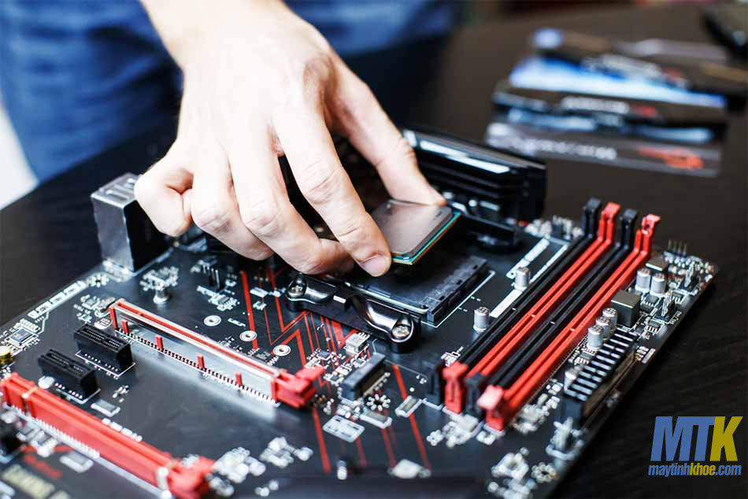
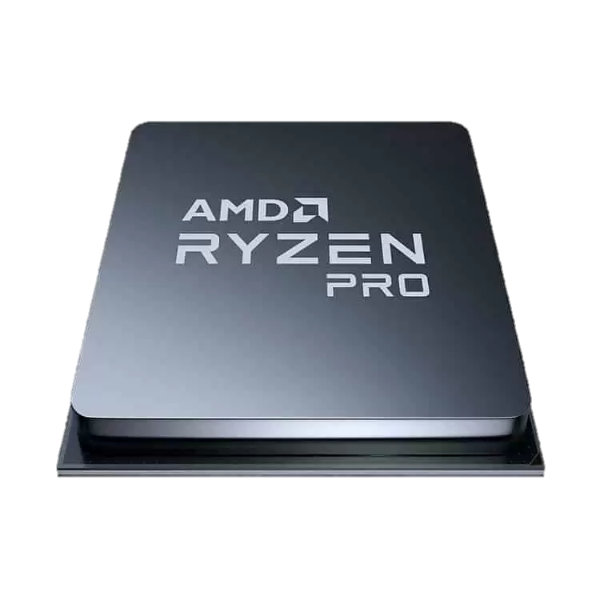
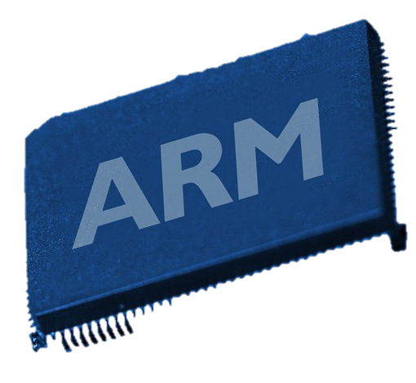
7

Slide 8
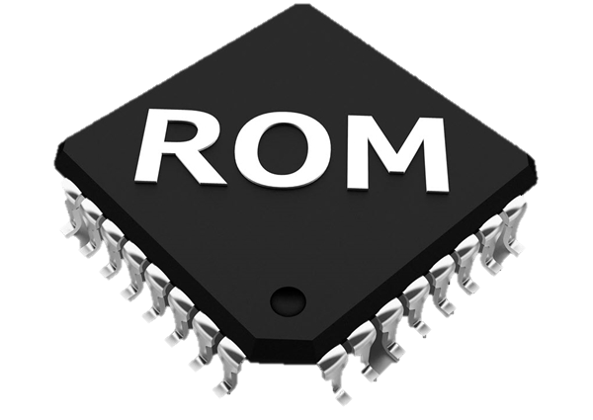
b. Bộ nhớ trong ROM và RAM
- Là nơi chương trình được đưa vào để thực hiện và là nơi lưu trữ dữ liệu đang được xử lí.
- ROM có thể lưu trữ lâu dài dữ liệu.
- Các chương trình ứng dụng chỉ có thể đọc mà không thể ghi hay xóa dữ liệu trong ROM.
- Thường lưu các dữ liệu hệ thống cố định và các chương trình kiểm tra hay khởi động máy tính
- RAM lưu trữ tạm thời dữ liệu.
- Dùng để ghi dữ liệu trong khi chạy các chương trình.

Slide 9
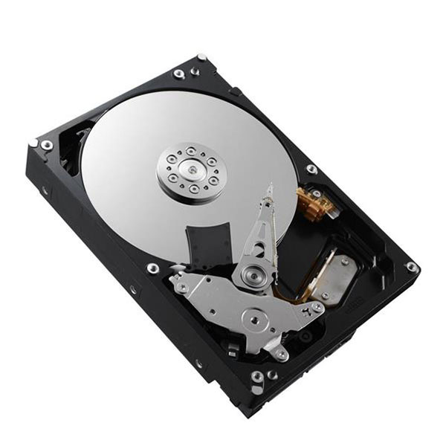
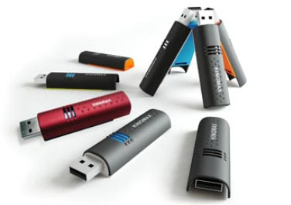
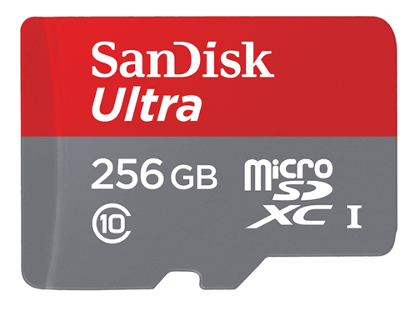
b. Bộ nhớ ngoài
- Là nơi lưu trữ lâu dài dữ liệu.
- Bộ nhớ ngoài thường là đĩa từ (đĩa cứng HDD, đĩa mềm), đĩa thể rắn (SSD),
đĩa quang (CD/DVD),…
SSD
HDD
CD/DVD
USB
THẺ NHỚ
ĐĨA MỀM

Slide 10
1. Có thể đo tốc của CPU bằng số phép tính thực hiện trong một giây không ?
2. Giá tiền của mỗi thiết bị nhớ có phải là một thông số đo chất lượng không ?
Tốc độ xung nhịp của CPU là biểu thị số chu kỳ mà CPU có thể thực thi được mỗi giây, được đo bằng đơn vị Hertz (Hz) và còn có tên gọi khác là tần số PC, tần số CPU. Ví dụ, một CPU có tốc độ xung nhịp 3.2 GHz, tức thực hiện 3.2 tỷ chu kỳ mỗi giây.
- Giá tiền của mỗi thiết bị nhớ không phải là một thông số đo chất lượng. Giá tiền thường phụ thuộc vào nhiều yếu tố khác nhau, chẳng hạn như chất lượng sản phẩm, thương hiệu, quy mô sản xuất, công nghệ sản xuất, chi phí tiếp thị và phân phối, cạnh tranh trong ngành và nhiều yếu tố khác.
- Trong khi đó, chất lượng của thiết bị nhớ được đánh giá dựa trên nhiều yếu tố. Một sản phẩm có giá rẻ hơn không hẳn là sản phẩm kém chất lượng, tuy nhiên chúng ta nên chú ý đến những thông số kỹ thuật và đánh giá của sản phẩm trước khi quyết định mua. Điều này giúp đảm bảo rằng sản phẩm đáp ứng được nhu cầu và mong đợi của người dùng, và có thể đáp ứng được yêu cầu sử dụng trong thời gian dài.

Slide 11
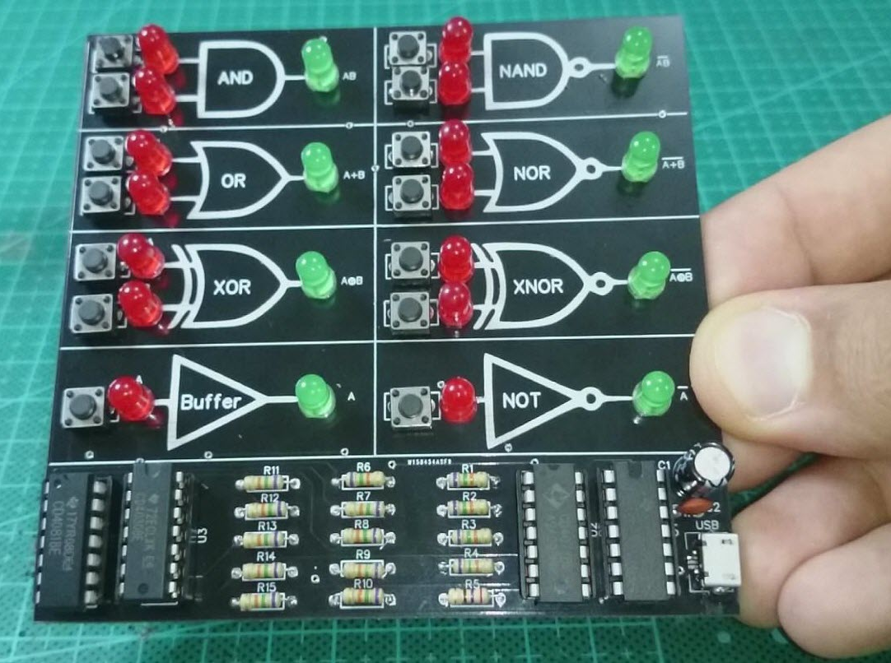
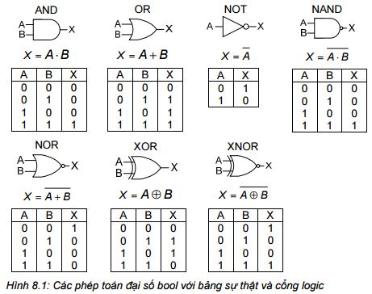
2. Mạch logic và vai trò của mạch logic

Slide 12
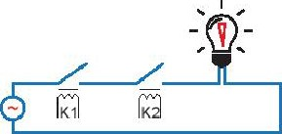
Làm cách nào để đèn sáng?
- Khi có dòng điện qua rơ le (1)
- Khi không có dòng điện qua rơ le (0)
K1 | K2 | ĐÈN
0 | 0 | Tắt (0)
0 | 1 | Tắt (0)
1 | 0 | Tắt (0)
1 | 1 | Sáng (1)
→ Đây là phép nhân logic (AND hoặc ∧)

Slide 13
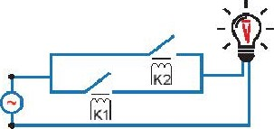
Làm cách nào để đèn sáng?
- Khi có dòng điện qua rơ le (1)
- Khi không có dòng điện qua rơ le (0)
K1 | K2 | ĐÈN
0 | 0 | Tắt (0)
0 | 1 | Sáng (1)
1 | 0 | Sáng (1)
1 | 1 | Sáng (1)
→ Đây là phép cộng logic (OR hoặc ∨)

Slide 14
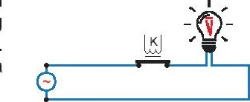
Làm cách nào để đèn sáng?
- Khi có dòng điện qua rơ le (1)
- Khi không có dòng điện qua rơ le (0)
K | ĐÈN
0 | Sáng (1)
1 | Tắt (0)
→ Đây là phép phủ định (NOT hoặc một dấu gạch ngang trên đối tượng phủ định)

Slide 15
K1 | K2 | ĐÈN
0 | 0 | Tắt (0)
0 | 1 | Sáng (1)
1 | 0 | Sáng (1)
1 | 1 | Tắt (0)
→ Đây là phép hoặc loại trừ (XOR hoặc ⊕)
Kết quả là 1 khi và chỉ khi hai đại lượng logic có giá trị khác nhau

Slide 16
a. Một số phép toán logic và thể hiện vật lí của chúng
16

Slide 17
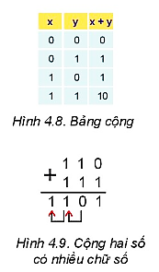
b. Phép cộng trên hệ nhị phân
Chỉ trong trường hợp x và y đều bằng bao nhiêu thì phép cộng sẽ phát sinh số nhớ bằng 1?
x và y là 1

Slide 18
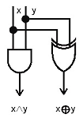
c. Minh họa dùng mạch logic xây dựng mạch điện thực hiện phép cộng hai bit
Em hãy cho biết z và t là kết quả của phép lôgic nào của x và y?
z = x ∧ y
t = x ⊕ y
18

Slide 19
1. Thế nào là một mạch logic?
2. Nêu tầm quan trọng của mạch logic?
Mạch lôgic hay mạch số là các mạch điện hay điện từ có đầu vào và đầu ra thể hiện các giá trị lôgic. Mọi mạch lögic đều có thể xây dựng từ các cổng AND, OR và NOT.
- Mạch logic có tầm quan trọng rất lớn trong các hệ thống kỹ thuật số hiện đại. Chúng được sử dụng để thực hiện các phép tính logic, chuyển đổi tín hiệu, điều khiển các thiết bị và các hoạt động khác trong các hệ thống điện tử và viễn thông.
- Mạch logic đóng vai trò quan trọng trong việc điều khiển và quản lý các hệ thống tự động, điện tử trong các lĩnh vực như điện tử, viễn thông, robot, ô tô tự lái, máy tính và các thiết bị di động. Chúng cũng được sử dụng để xử lý tín hiệu âm thanh, hình ảnh và video.

Slide 20
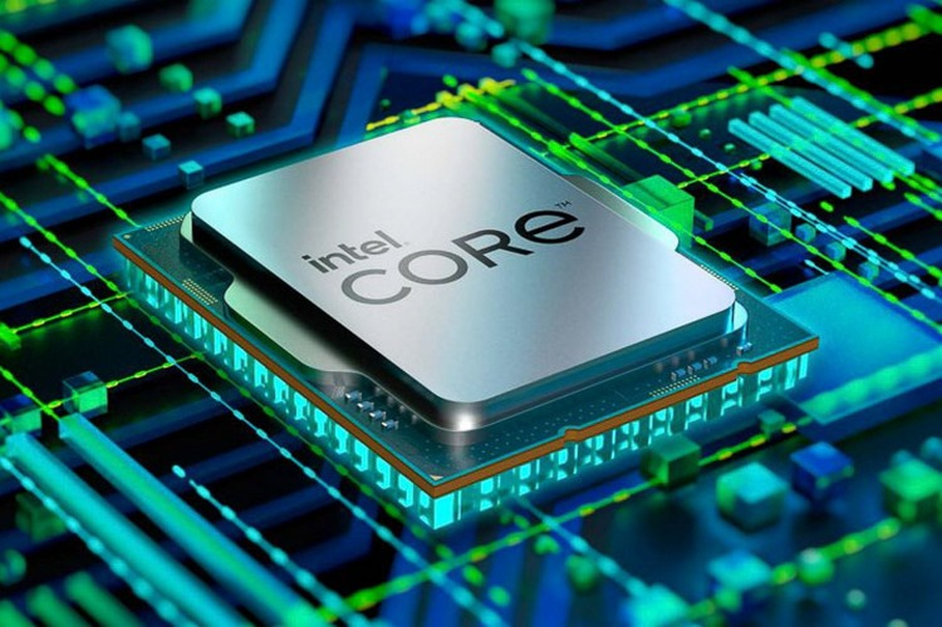
LUYỆN TẬP
Câu 1: Trong các thiết bị của máy tính, thiết bị nào có ảnh hưởng đến tốc độ xử lí của máy tính ? Tại sao ?
- CPU và tốc độ CPU: Đây là yếu tố có ảnh hưởng lớn nhất đến tốc độ máy tính. CPU đời cao, tốc độ xử lý nhanh sẽ làm máy tính chạy nhanh hơn.
- Card màn hình: Card màn hình on sử dụng chung bộ nhớ với RAM sẽ làm tốc độ hoạt động của máy chậm đi.
20

Slide 21
LUYỆN TẬP
Câu 2: Thực hiện những phép cộng các số nhị phân nhiều chữ số sau đây rồi chuyển các số sang hệ thập phân
a) 1010 + 101 = 1111
b) 1001 + 1011 = 10100
=> 9 + 11 = 20
b) 1001 + 1011 = 10100
a) 1010 + 101 = 1111
=> 10 + 5 = 15
21

Slide 22
VẬN DỤNG
Có một chỉ số đo hiệu quả của máy tính là flops (floating operation per second). Hãy tìm hiểu flops là gì và tại sao ít dùng với máy tính cá nhân.
FLOPS (Floating Point Operations Per Second) là một chỉ số đo hiệu suất tính toán của máy tính, được đo bằng số lượng phép tính toán dấu chấm động (floating-point arithmetic) mà máy tính có thể thực hiện trong một giây. Flops được sử dụng để đo lường khả năng tính toán của máy tính, đặc biệt là trong các lĩnh vực như khoa học tính toán, mô phỏng, và trí tuệ nhân tạo.
Tuy nhiên, với các máy tính cá nhân hiện nay, Flops không còn được sử dụng như một chỉ số chính để đo lường hiệu suất. Điều này có một số lý do:
- Các ứng dụng phổ biến trên máy tính cá nhân hiện nay không yêu cầu nhiều tính toán dấu chấm động. Thay vào đó, chúng tập trung vào các phép tính nguyên thủy và các thao tác trên chuỗi ký tự.
- Các CPU trên các máy tính cá nhân hiện nay đang phát triển với tốc độ rất nhanh, vượt xa khả năng của Flops để đo lường hiệu suất. Các chỉ số khác như tốc độ xử lý, bộ nhớ và kích thước cache đã trở thành những yếu tố quan trọng hơn để đo lường hiệu suất.
- Flops không thể hiển thị được sự khác biệt về hiệu suất giữa các máy tính có kiến ​​trúc khác nhau. Một máy tính với cấu hình CPU thấp hơn nhưng có thể có tốc độ bus cao hơn sẽ có hiệu suất tính toán cao hơn một máy tính với CPU cao hơn nhưng tốc độ bus thấp.
Vì các lý do trên, Flops không còn là một chỉ số quan trọng để đo lường hiệu suất máy tính cá nhân. Các chỉ số khác như tốc độ xử lý, bộ nhớ, tốc độ bus và các chỉ số khác đã trở thành những yếu tố quan trọng hơn để đo lường hiệu suất của máy tính.
22

Slide 23
CHÚC CÁC EM HỌC TỐT!
TẠM BIỆT CÁC EM!

